Slide 1





Slide 2


Slide 3
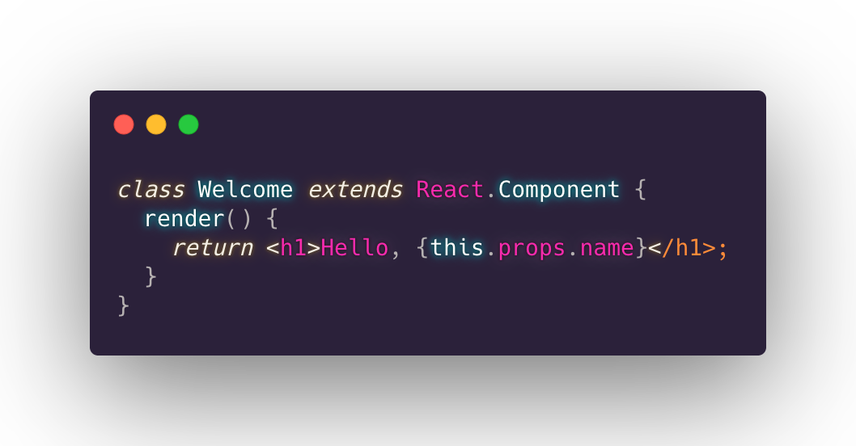
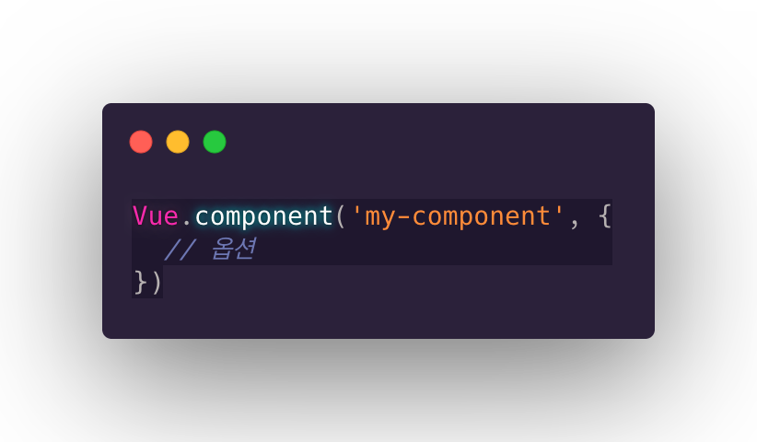
컴포넌트 기반의 SPA 라이브러리

Slide 4
props, state, lifecycle

Slide 5

라우터와 전역 상태 관리 도구
Vuex

Slide 6
cli, webpack, ...

Slide 7

mobile application을 위한 Native 지원
RN

Slide 8
SSR Framework

Slide 10
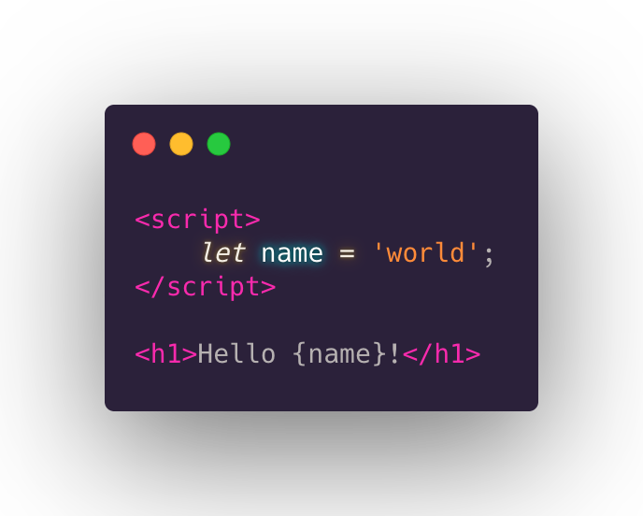

Slide 11
No Virtual DOM

Slide 12
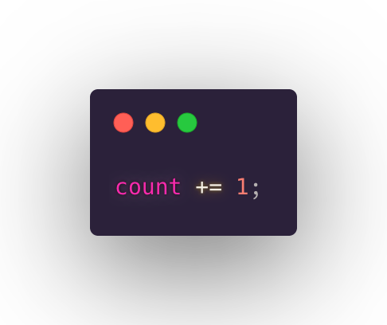

Slide 13
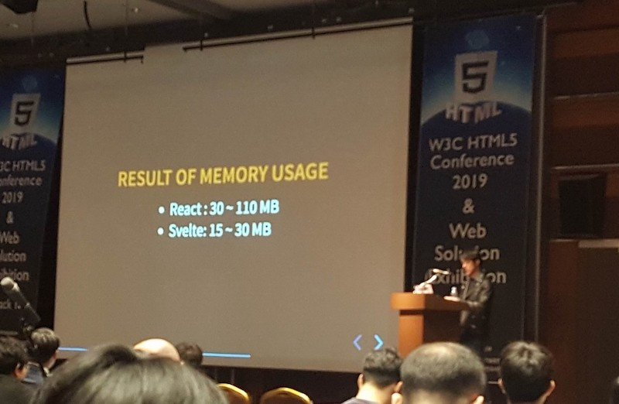

Slide 14
부족한 테스트 지원

Slide 15
CDN 사용 불가

Slide 16
References
https://velog.io/@vraimentres/react-vs-vue-1
https://ko.reactjs.org
https://kr.vuejs.org
https://svelte.dev
https://heropy.blog/2019/09/29/svelte/
https://beomy.github.io/tech/svelte/introduction-svelte/

